Slide 1












MATH
QUEST
Ayo Taklukkan!
SMA/MA
MAS COKROAMINOTO TELAGA JAYA
BERNALAR
LOGIS
BANGUN
MINATMU!
MULAI
PETUALANGAN

Slide 2





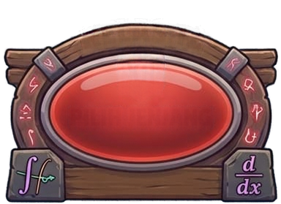


MATH
QUEST
Ayo Taklukkan!
SMA/MA
KELAS 10
X
PILIH JENJANG
KELAS 11
XI
PILIH JENJANG
KELAS 12
XII
PILIH JENJANG

Slide 3
MATH
QUEST
Ayo Taklukkan!
SMA/MA
KELAS 10
X
PILIH JENJANG
KELAS 11
XI
PILIH JENJANG
KELAS 12
XII
PILIH JENJANG

Slide 4
MATH
QUEST
Ayo Taklukkan!
SMA/MA
KELAS 10
X
PILIH JENJANG
KELAS 11
XI
PILIH JENJANG
KELAS 12
XII
PILIH JENJANG

Slide 5
















MATH
QUEST
Ayo Taklukkan!
Kelas X: Level Tantangan
1
DASAR
Kenali konsep awalnya!
2
MENENGAH
Tingkatkan pemahamanmu!
3
LANJUTAN
Asah kemampuanmu lebih dalam!
4
FINAL BOSS
Tantangan terakhir! Buktikan kamu bisa!

Slide 6
MATH
QUEST
Ayo Taklukkan!
Kelas X: Level Tantangan
1
DASAR
Kenali konsep awalnya!
2
MENENGAH
Tingkatkan pemahamanmu!
3
LANJUTAN
Asah kemampuanmu lebih dalam!
4
FINAL BOSS
Tantangan terakhir! Buktikan kamu bisa!

Slide 7
MATH
QUEST
Ayo Taklukkan!
Kelas X: Level Tantangan
1
DASAR
Kenali konsep awalnya!
2
MENENGAH
Tingkatkan pemahamanmu!
3
LANJUTAN
Asah kemampuanmu lebih dalam!
4
FINAL BOSS
Tantangan terakhir! Buktikan kamu bisa!

Slide 8
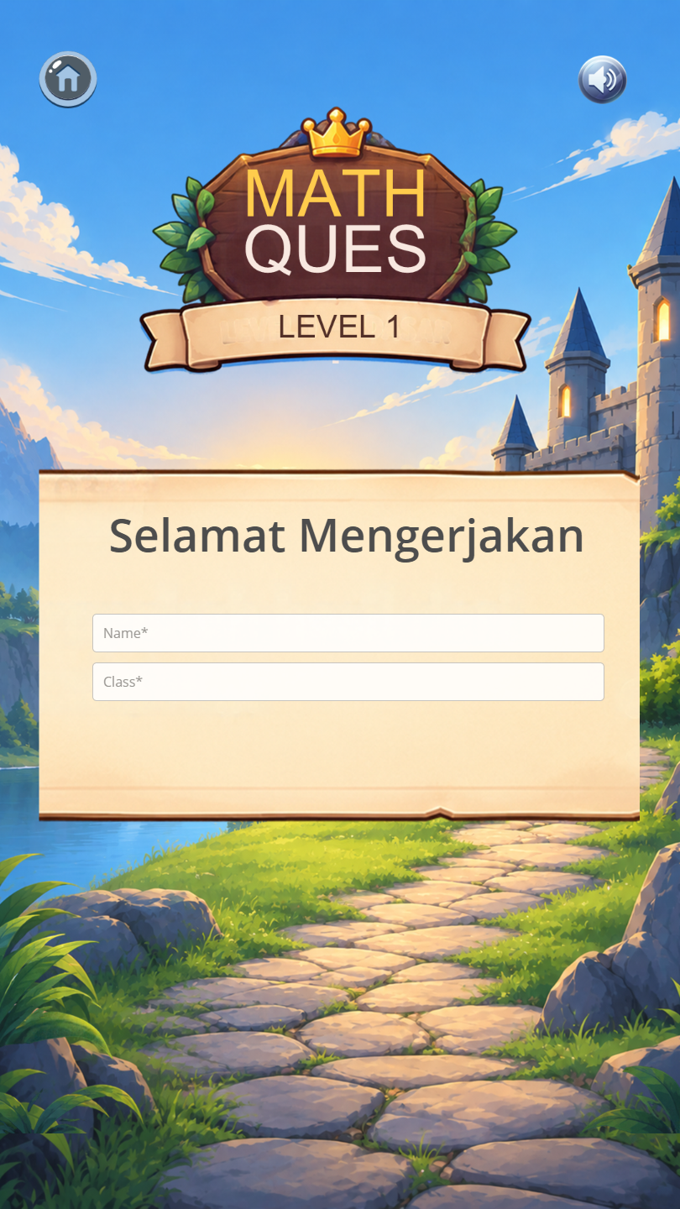





MATH
QUEST
LEVEL 1

Slide 9

MATH
QUES
LEVEL 1

Slide 10

MATH
QUEST
LEVEL 1

